Slide 1
Основные документы, необходимые при перевозке грузов автотранспортом:
Договор на грузоперевозку- это документ, суть которого сводится к тому, что перевозчик обязуется доставить вверенный ему отправителем груз и выдать его уполномоченному на получение груза лицу (получателю), а отправитель обязуется уплатить за перевозку груза установленную плату.
Товарно-транспортная накладная- основной документ, который выписывает отправитель груза, в ней прописана информация необходимая для перевозки: вид и характеристики груза, место и дата заполнения накладной, имена и адреса отправителя, перевозчика и получателя, место и дата приема груза к перевозке, место и дата его сдачи, способ упаковки, количество грузовых мест, масса груза и т.д.
Выписывается транспортная накладная на товар в четырех экземплярах, на них ставится оригинальная печать. Первый экземпляр накладной

Slide 2
остается у отправителя, второй передается получателю, третий экземпляр для компании — перевозчика, четвертый для оплаты. Четвертый экземпляр остается у компании, что производила перевозку. Эту накладную передают отправителю для оплаты услуг поставки.
-Путевой лист – документ, который выдается водителю при выпуске автомобиля на линию и при окончании перевозки возвращается на автотранспортное предприятие.
-Договор транспортной экспедиции-документ, в котором указывается, что сторона(экспедитор) обязуется за вознаграждение и за счет другой стороны( грузоотправителя или грузополучателя ) выполнить или организовать выполнение услуг, связанных с перевозкой груза.

Slide 3
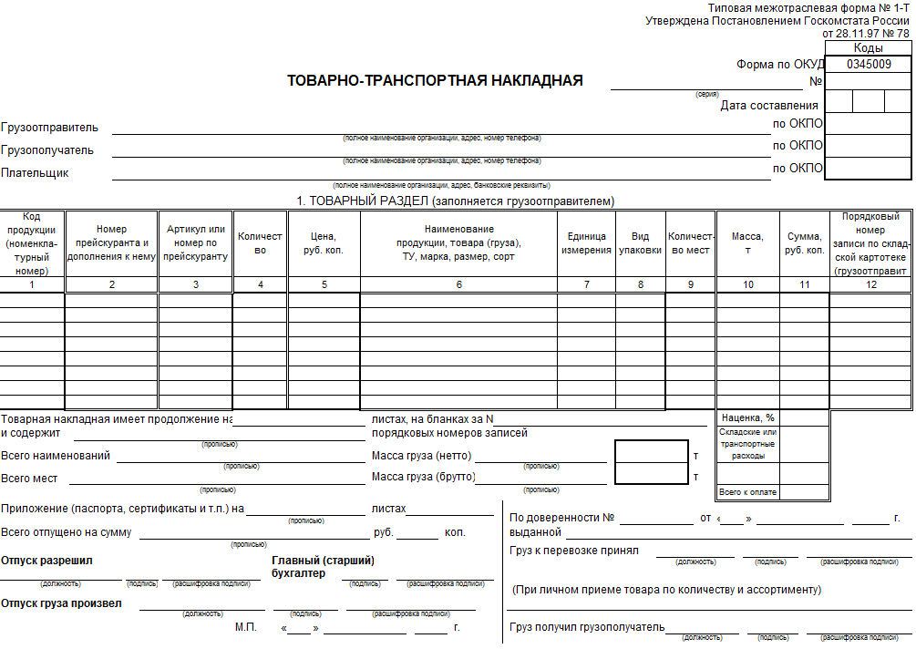

Slide 4
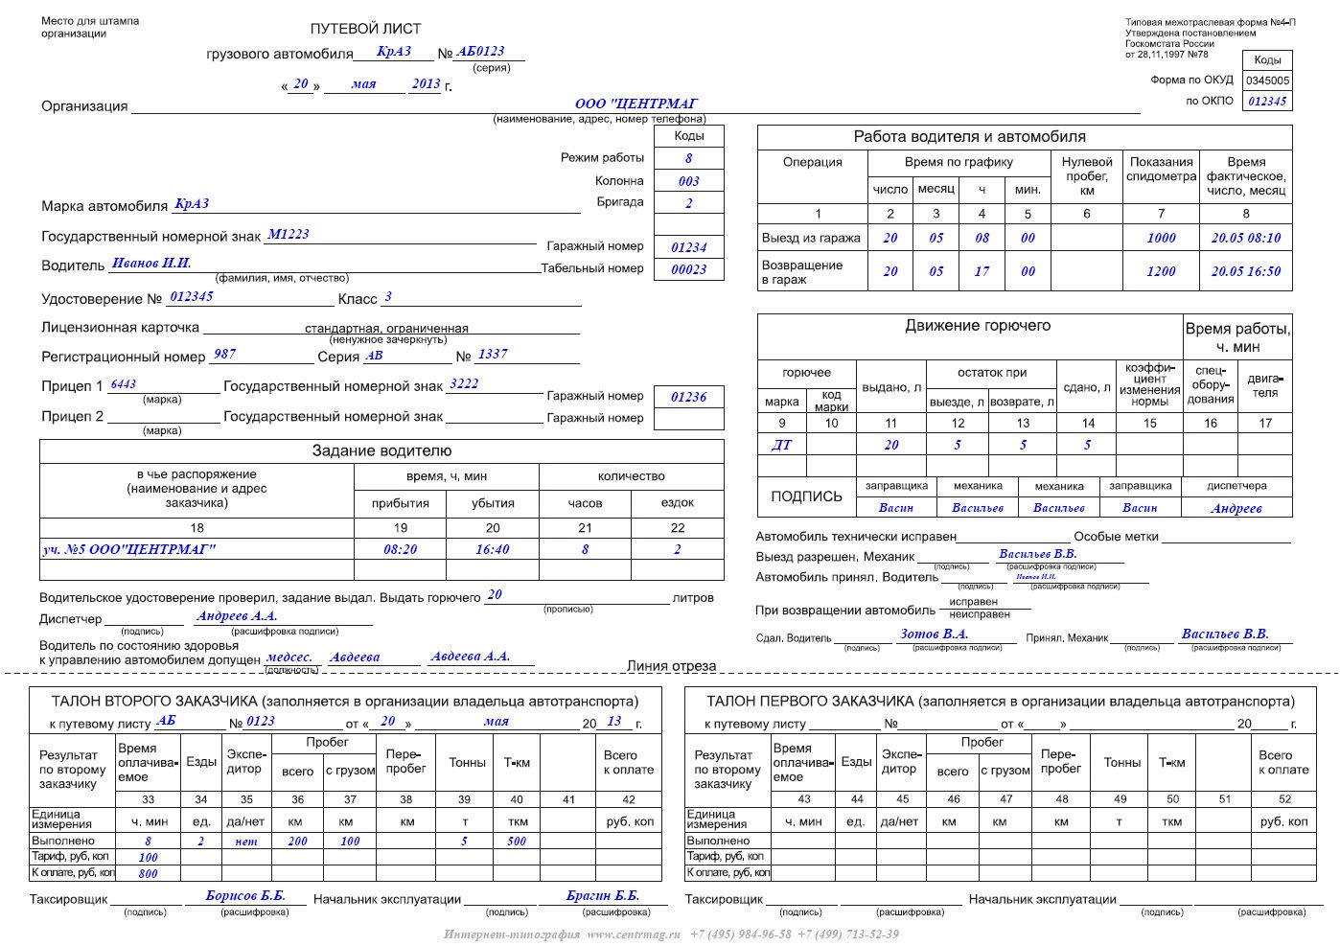

Slide 5
Автодорожная накладная(CMR)- международная товаротранспортная накладная, используемая при международных автомобильных перевозках в рамках Конвенции о договоре международной дорожной перевозки грузов(КДПГ). Для международных автодорожных перевозок этот документ должен содержать сведения предписываемые Конвенцией КДПГ: дату отгрузки, наименование груза, подлежащего перевозке, имя и адрес перевозчика, наименование получателя, срок доставки, стоимость перевозки. Накладная подписывается перевозчиком и грузоотправителем, она не является товарораспорядительным документом, не может быть индоссирована, груз выдается указанному в ней получателю.

Slide 6
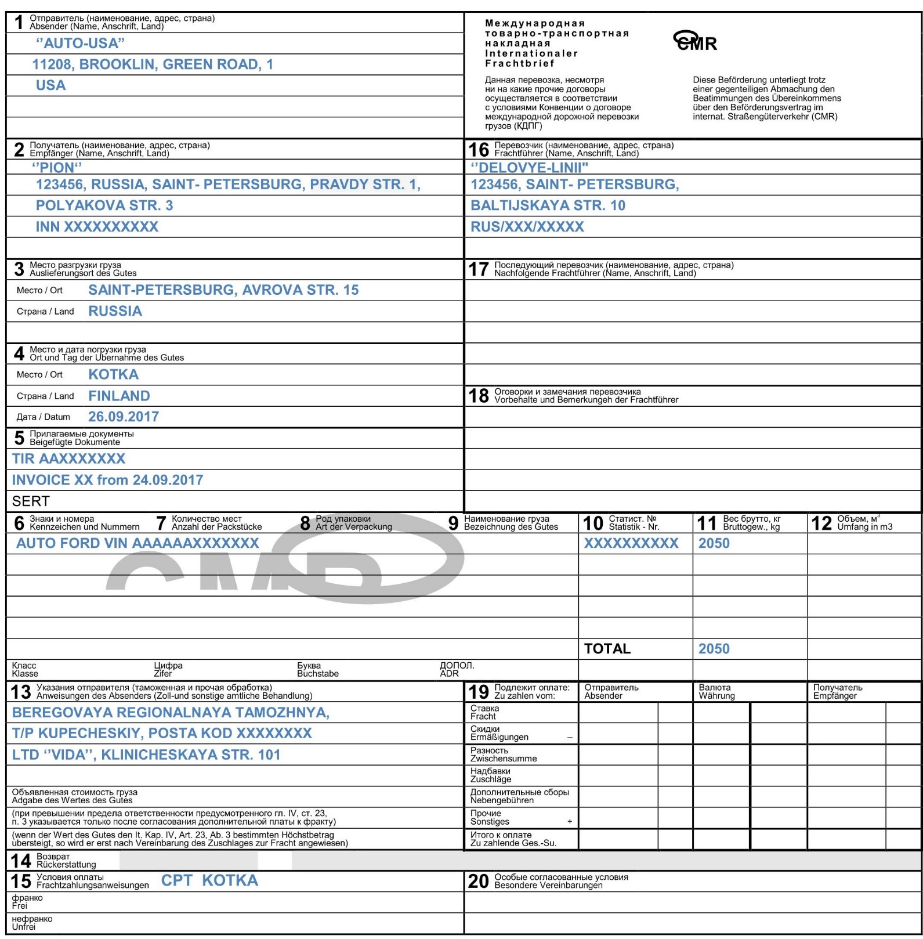

Slide 7
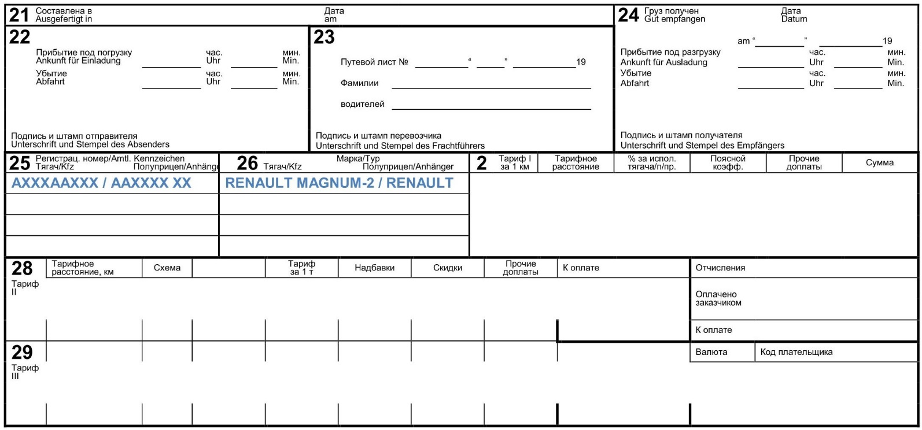

Slide 8
Книжка МДП(Carnet TIR)- документ таможенного транзита, дающий право перевозить грузы через границы государств в опломбированных таможней кузовах автомобилей или контейнерах с упрощением таможенных процедур. Документ покрывает автомобильные и мультимодальные перевозки грузов(осуществляемые в автофургонах, трейлерах, полутрейлерах и контейнерах) между государствами признавшими « Таможенную конвенцию о международной перевозке грузов с применением книжки международной дорожной перевозки(МДП) 1959 и 1975 годов. Все автомобильные транспортные средства должны иметь соответствующие разрешения компетентных органов на их использование. Выдается национальным гарантийным объединением (ассоциацией), авторизованной в свою очередь компетентными органами страны.

Slide 9
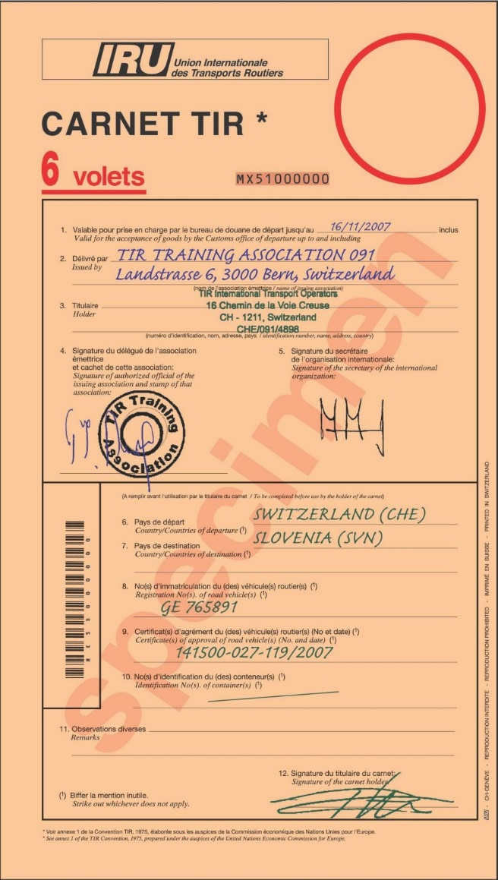
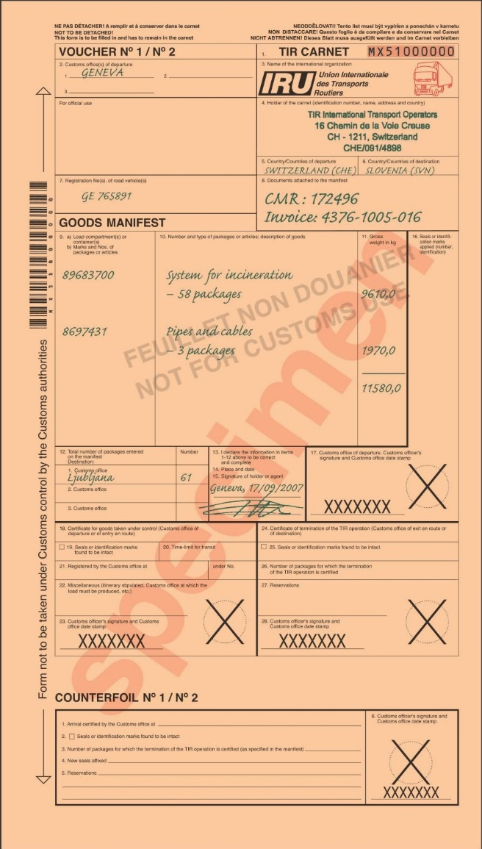
Желтый грузовой манифест
Обложка книжки МДП

Slide 10
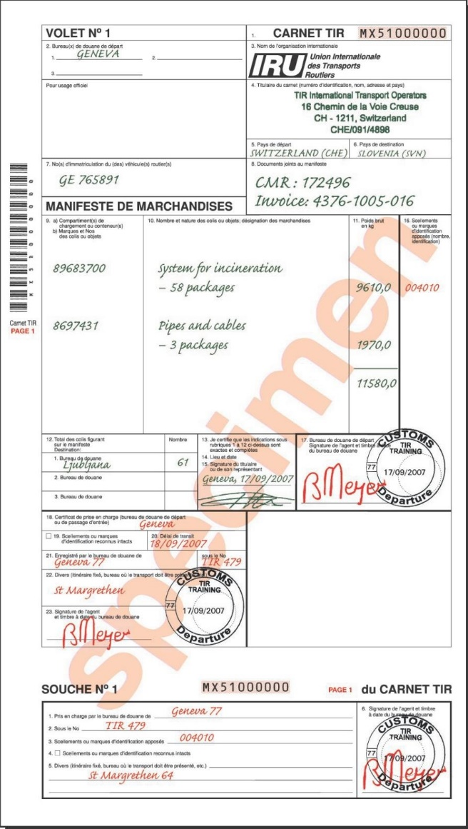
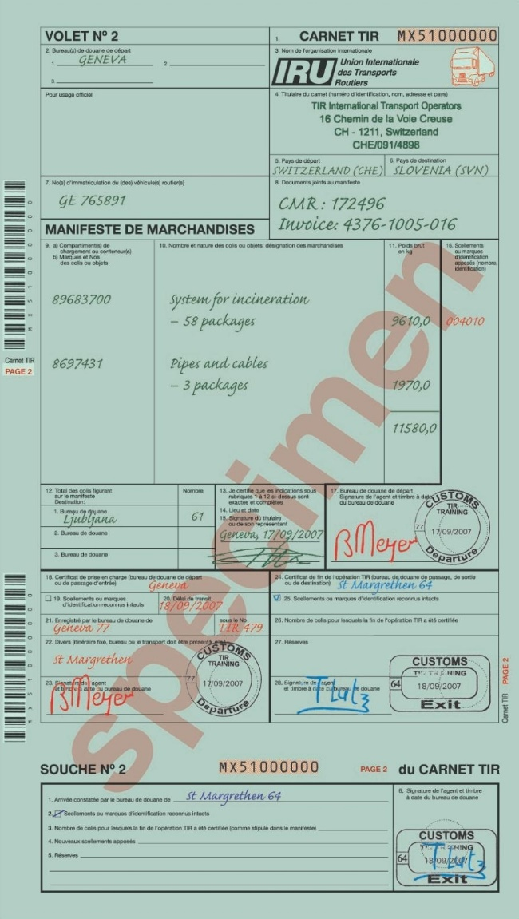
Отрывной листок и корешок №1
Отрывной листок и корешок №2

Slide 11
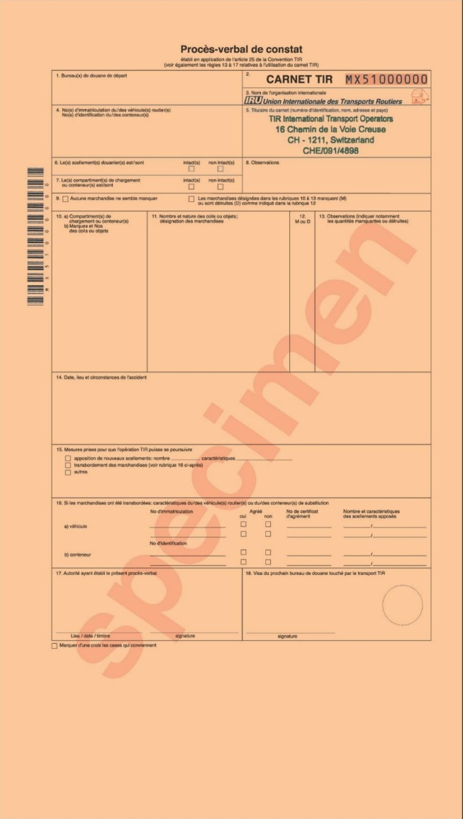
Отрывная часть задней стороны обложки
Протокол

Slide 12
Документы необходимые для перевозки грузов по железной дороге.
Транспортная железнодорожная накладная. Она сопровождает груз на всем пути его следования и на станции назначения выдается грузополучателю вместе с грузом (отсюда ее название- грузосопроводительный документ)
Юридическое значение накладной в том, что она:
является обязательной письменной формой договора;
доказывает факт заключения договора и воплощает его содержание;
дает право на предъявление претензий и исков к транспортной организации, вытекающих из ненадлежащего исполнения договора перевозки.

Slide 13
От правильного заполнения накладной во многом зависит сохранность грузов и выполнение сроков его доставки. Кроме того, точное составление накладной способствует обеспечению безопасности движения поездов, ускорению оборота вагонов и правильности расчетов за перевозки. Графы накладной должны заполняться отправителем без подчисток и помарок; грузоотправитель отвечает за все последствия неправильности , неточности и неполноты указанных в накладной сведений.
Договор считается заключенным с момента, когда груз сдан к перевозке вместе с накладной. При приеме груза для перевозки перевозчик обязан проставить в транспортной ж/д накладной календарный штемпель. Квитанция о приеме груза выдается грузоотправителю под роспись в соответствующей графе корешка дорожной ведомости. Квитанция имеет доказательное значение в отношении факта заключения договора перевозки и служит основанием для предъявления требования к ж/д в случае утраты груза и накладной.

Slide 14
В состав транспортной ж/д накладной для перевозок по России
входят 4 листа :
Накладная;
Дорожная ведомость;
Корешок дорожной ведомости;
Квитанция о приеме груза к перевозке.
Дорожная ведомость- документ, который содержит данные о сроке перевозки и о станциях перегрузки в России, а также дублирует все сведения указанные в накладной. Оформляется грузоотправителем на каждую отправку в момент принятия товаров к транспортировке. Второй экземпляр( корешок дорожной ведомости) остается в пункте отправления, первый сопровождает груз до станции назначения, где предъявляется получателю. По данным дорожной ведомости определяется объем перевозки, соблюдение сроков доставки и правильность расчетов.

Slide 15
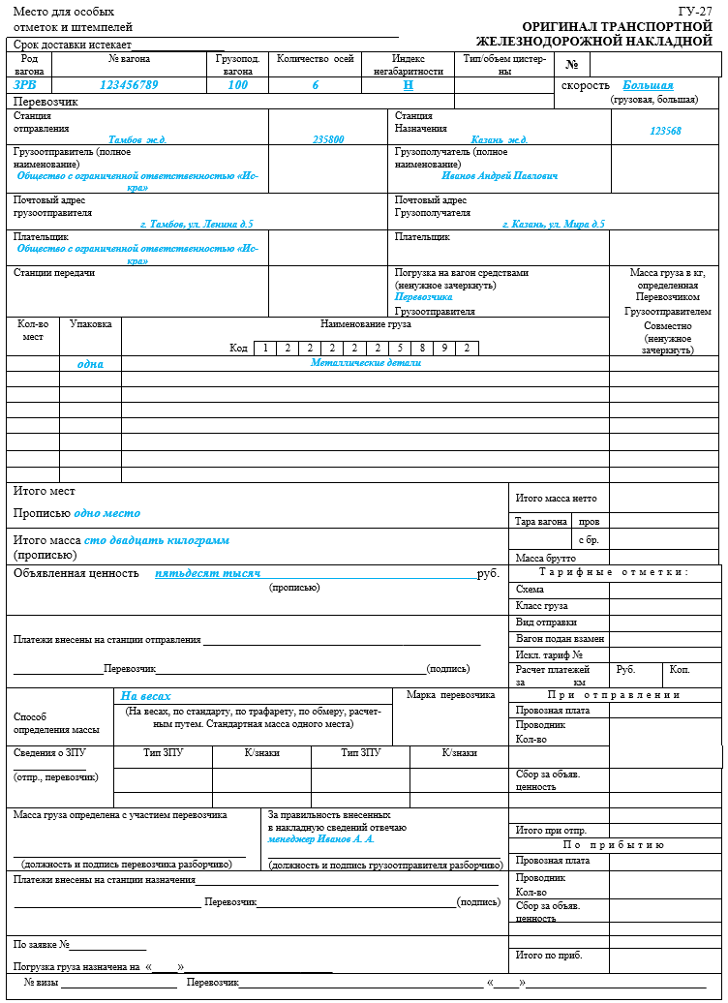

Slide 16
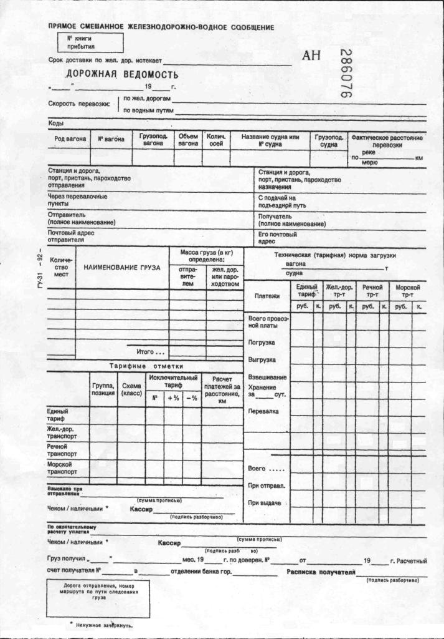

Slide 17
Корешок дорожной ведомости. Содержит сведения, указанные в дорожной ведомости. Составляется перевозчиком на момент начала выполнения его обязательств. Предъявляется грузоотправителю под расписку и остается на хранении в отправном пункте. Подтверждает факт передачи товаров для перевозки. Служит в качестве первичного документа для учета отправления и подготовки отчетности о соблюдении плана транспортировки.
Квитанция о приеме груза. Содержит информацию о сроке и скорости перевозки, типе, количестве, объявленной стоимости груза, а также реквизиты отправителя и получателя. Заполняется перевозчиком в момент получения товаров, передается в учет грузоотправителю. Подтверждает прием груза железной дорогой к перевозке.

Slide 18
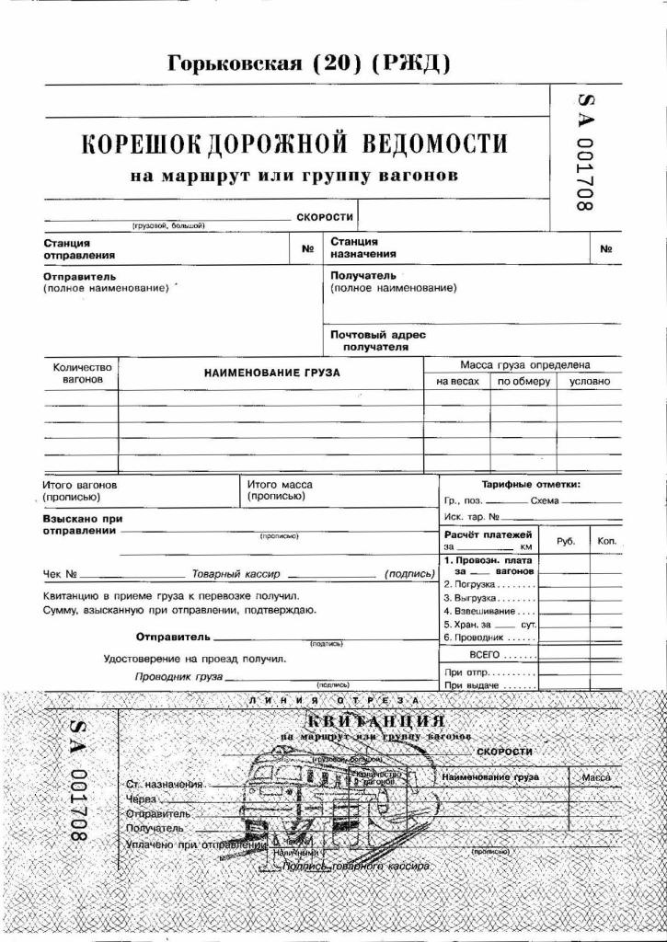

Slide 19
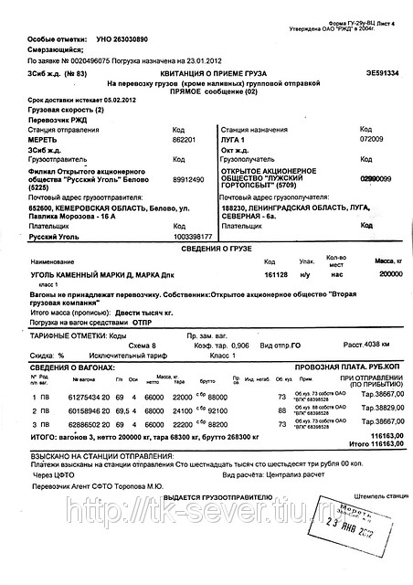

Slide 20
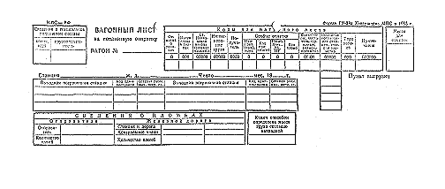
Вагонный лист. Содержит данные обо всех помещенных в вагон грузах и сопроводительных документах. При перевозке в крытых контейнерах также отображает информацию о наложенных пломбах. Подготавливается весовщиком на каждый груженый вагон после его погрузки. Данные вагонного листа используются для расчетов массы нагруженного железнодорожного состава.

Slide 21
Документы, используемые при перевозке грузов на воздушном транспорте.
Договор воздушной перевозки- это договор между авиакомпанией и владельцем груза, по которому компания принимает на себя обязательство перевезти груз в пункт назначения, за что грузовладелец обязуется уплатить установленную провозную плату. Документом подтверждающим договор является грузовая накладная.
На воздушном транспорте наряду с обычным договором перевозки достаточно широко применяется договор воздушного чартера.
По договору воздушного чартера фрахтовщик обязуется предоставить фрахтователю всю вместимость или часть вместимости одного или нескольких воздушных средств на одном или нескольких рейсов для перевозки грузов.

Slide 22
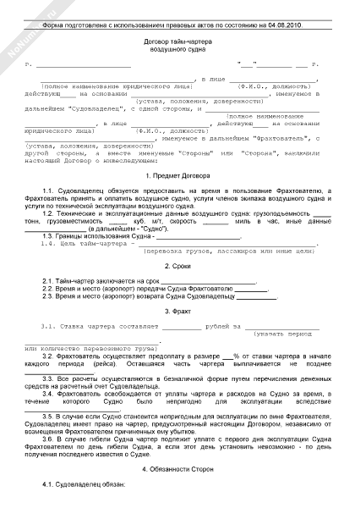

Slide 23
Оформлением авианакладной занимается грузоотправитель или его представитель. Выписывается в 3-х экземплярах. Все экземпляры накладной, вместе с товаром передаются авиакомпании, осуществляющей перевозку. Накладная не несет в себе функций передаточного и товарораспорядительного документа. Получить груз может только грузополучатель, указанный в накладной.
Накладная оформляется на основании заполненной и подписанной грузоотправителем «Заявки грузоотправителя», а при перевозке грузов отнесенных к категории опасных- « Декларации грузоотправителя на опасные грузы» оформляется в 2-х экземплярах и является приложением к грузовой накладной. Один экземпляр остается в аэропорту отправителя, 2-й следует с грузом до пункта назначения.
Грузовая накладная представляет собой комплект, состоящий из 12 экземпляров:
Оригинал №1- цвет зеленый, для перевозчика.
Оригинал №2- розовый, для получателя, выдается вместе с грузом.

Slide 24
Оригинал №3-голубой, для отправителя.
Девять остальных экземпляров являются копиями и предназначаются:
Копия №4- желтый, для подтверждения доставки после подписи получателя груза, остается у перевозчика в качестве росписки в получении груза.
Копия №5- белый, для аэропорта назначения, для прохождения таможенного досмотра груза.
Копия №6- белый, следует с грузом для 3-го перевозчика или в случае отправки груза разделенного на части следует с отправкой частей груза.
Копия №7- белый, следует с грузом для 2-го перевозчика или в случае отправки груза разделенного на части, следует с отправкой частей груза.
Копия №8- белый, для 1-го перевозчика, остается в аэропорту отправителя или в случае отправки груза разделенного на части, следует с отправкой частей груза.
Копия №9- белый, для агента по продаже, остается у агента.
Копии №10,11,12- дополнительные копии для перевозчика, в случае отправки груза разделенного на части, следует с отправкой частей груза.

Slide 25
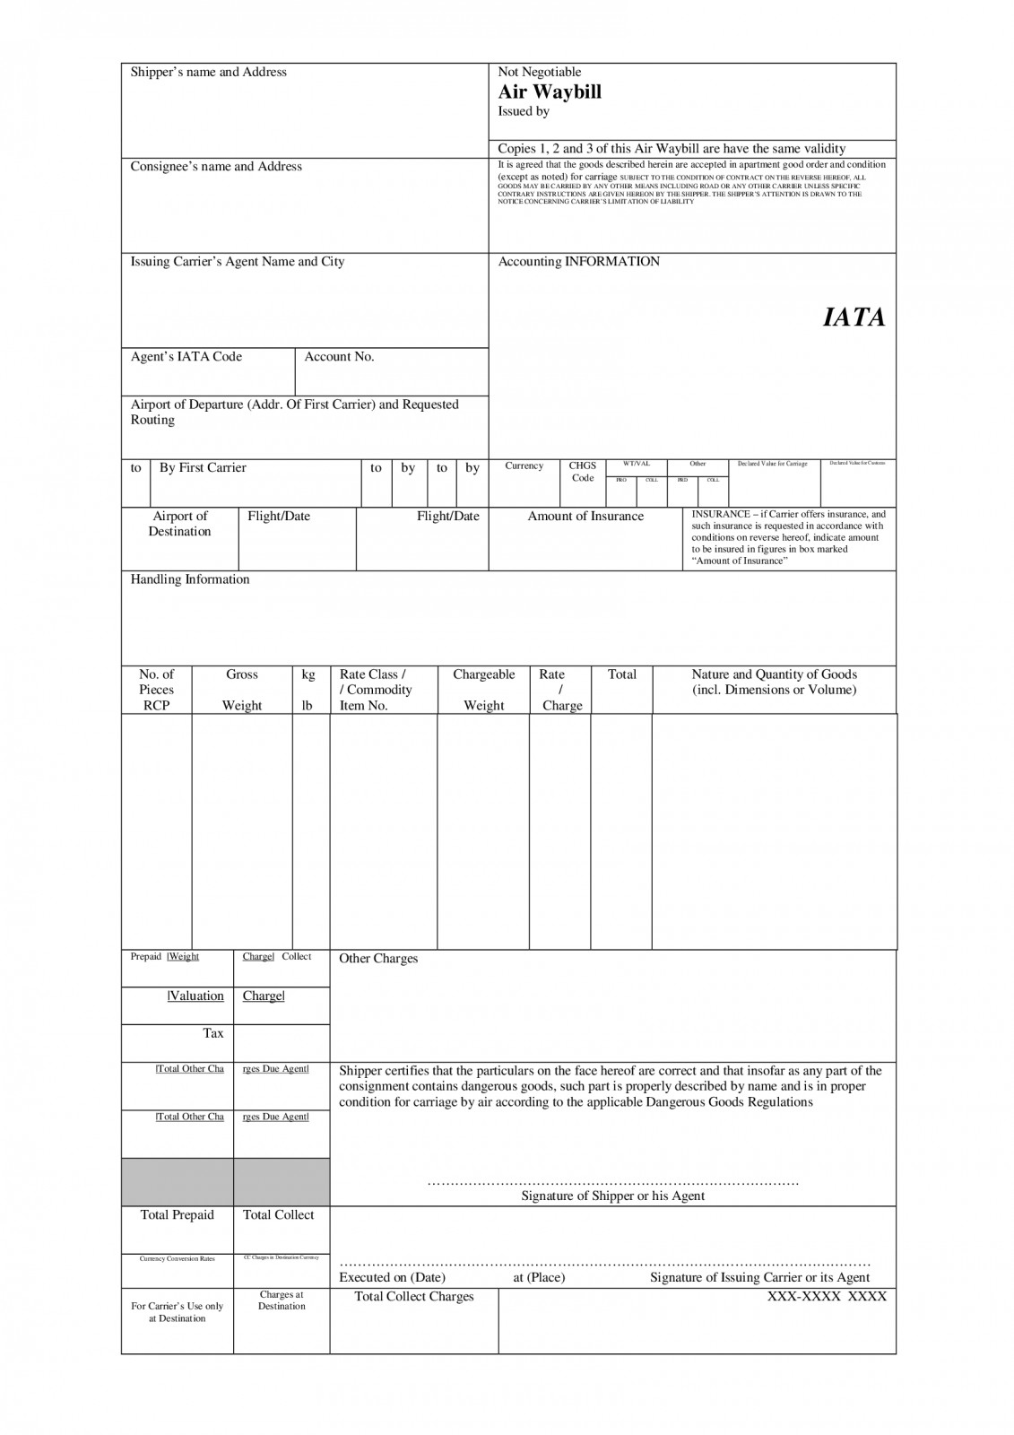

Slide 26
Документы, используемые при транспортировке грузов на водном транспорте.
Коносамент- товарораспорядительный документ, содержащий условия договора морской перевозки груза. Является ценной бумагой, предоставляющей его держателю право распоряжаться грузом. Выдается перевозчиком отправителю после приема груза к перевозке, служит доказательством этого приема и удостоверяет факт заключения договора. В коносаменте определены правоотношения между перевозчиком и грузоотправителем.
Первоначально коносамент применялся при транспортировке грузов морским транспортом. Сейчас коносамент может охватывать перевозки не только морским или речным транспортом, но и те случаи, когда перевозки осуществляются разными видами транспорта. В этом случае коносамент называется сквозным.

Slide 27
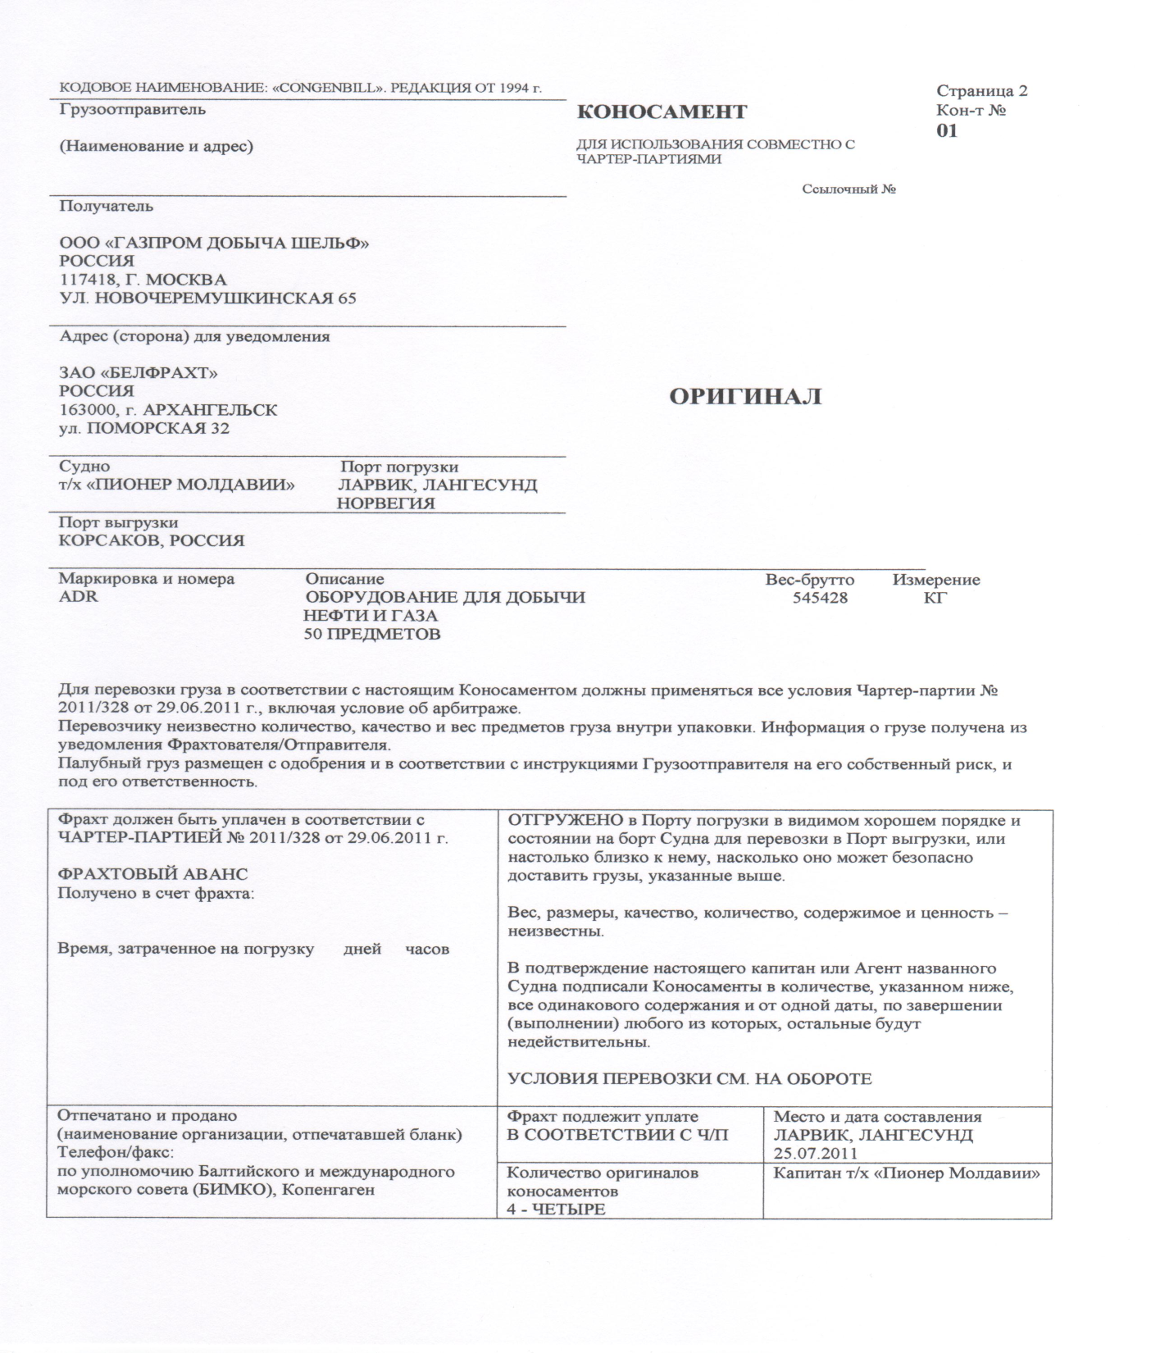

Slide 28
Чартер или чартер-партия- договор на перевозку грузов трамповыми судами. Сторонами в чартерном договоре являются фрахтователь( грузоотправитель или его представитель) и фрахтовщик (перевозчик или его представитель)
Основными пунктами такого договора являются следующие:
Время и место заключения чартера
Полное юридическое наименование сторон(преамбула чартера)
Название и описание судна
Право замены первоначального указанного судна другим
Род груза
Место погрузки и разгрузки
Условия погрузки, включая условия оплаты демереджа и диспача
Порядок оплаты фрахта
Срок подачи судна, включая канцеллинг- конечный срок подачи судна
Прочие условия, такие как ледовая оговорка, оговорка о форс-мажоре и др.

Slide 29
Виды чартеров
Тайм-чартер- договор об аренде судна, когда все судно или его часть предоставляется на определенное время в распоряжение фрахтователя для перевозки грузов в любых направлениях.
Димайз-чартер- договор об аренде судна, когда судовладелец передает его фрахтователю на оговоренный срок вместе с командой, члены которой становятся служащими нанимателями.
Бербоут-чартер- это договор о найме судна без экипажа, фрахтователь несет все расходы по его использованию и выплачивает арендную плату судовладельцу.
Слот чартер -договор об аренде контейнерной ячейки(секции) на судне контейнеровоза.
Рейсовый чартер- договор фрахтования морского судна на фиксированное число рейсов.

Slide 30
Инвойс-счет- счет, счет-фактура, который выписывается/оформляется продавцом товара покупателю за определенную партию товара. Инвойс- грузосопроводительный документ. Счет-фактура содержит наименование и адреса продавца и покупателя; дату и номер заказа покупателя; описание проданного товара; сведения об упаковке; цену товара; условия поставки и платежа. Помимо своего основного назначения счет-фактура может использоваться в качестве накладной, направленной вместе с товаром, а также для удостоверения происхождения товара.
Проформа-инвойс- счет-проформа. Содержит сведения о цене и стоимости товара, но не является расчетным документом, т.к не содержит требования об уплате указанной в нем суммы. Поэтому выполняя все остальные функции счета, он не выполняет главной функции счета как платежного документа. Счет- проформа может быть выписан на отгруженный, но еще не проданный товар и наоборот. Обычно он выписывается при поставках товаров на консигнацию, на выставки, аукционы, поставках довальческого сырья по договорам на переработку, поставках товара в качестве дара.

Slide 31
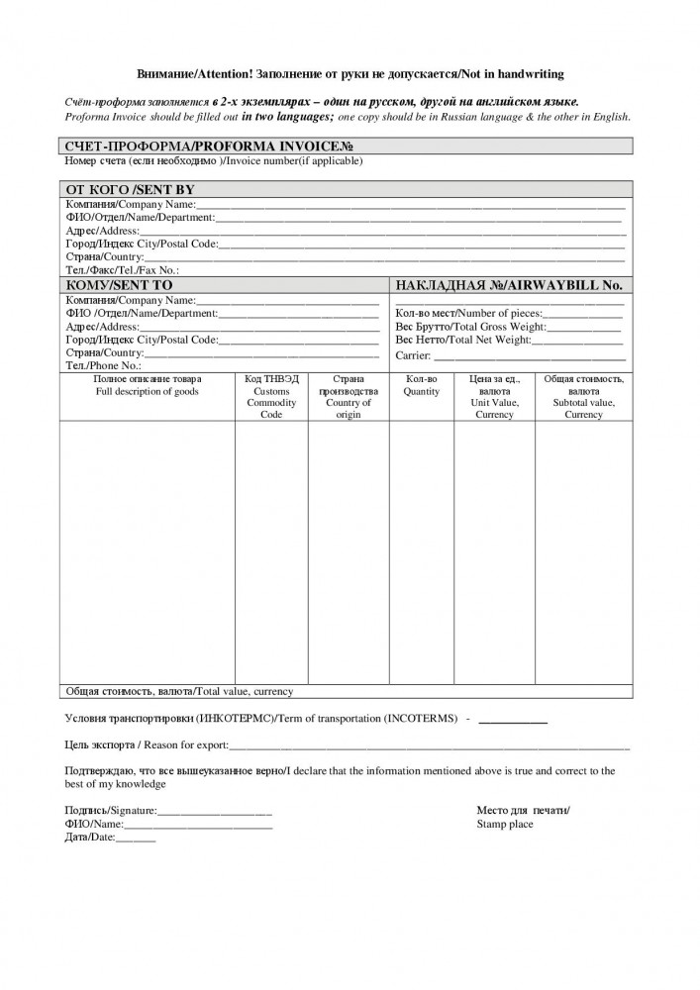

Slide 32
Упаковочный лист- список позиций груза с указанием номеров мест, в которые они упакованы, и весом каждого места. Упаковочный лист-грузосопроводительный документ. Является дополнением к счету-фактуре.
Спецификация- перечень поставляемых товаров с указанием количества по каждому сорту, марке, артикулу и в необходимых случаях цен, качественных показателей. Применяется несколько видов спецификаций: отгрузочная- товаросопроводительный документ на партию товара, поставленного в ассортименте по определенному транспортному документу; если партия товара состоит из отдельных грузовых мест составляется поместная спецификация; Спецификация является приложением к договору, составляет обычно неотъемлемую часть договора.
Спецификация к счету представляет собою часть расчетного документа. В некоторых случаях при поставке товара в ассортименте счет предъявляется в виде счета- спецификации.

Slide 33
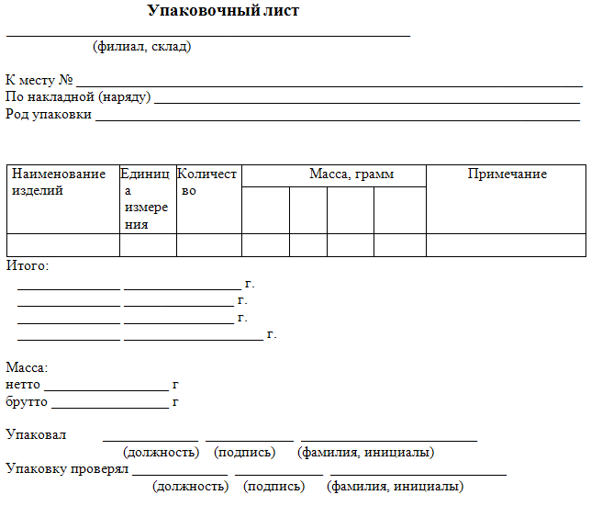

Slide 34
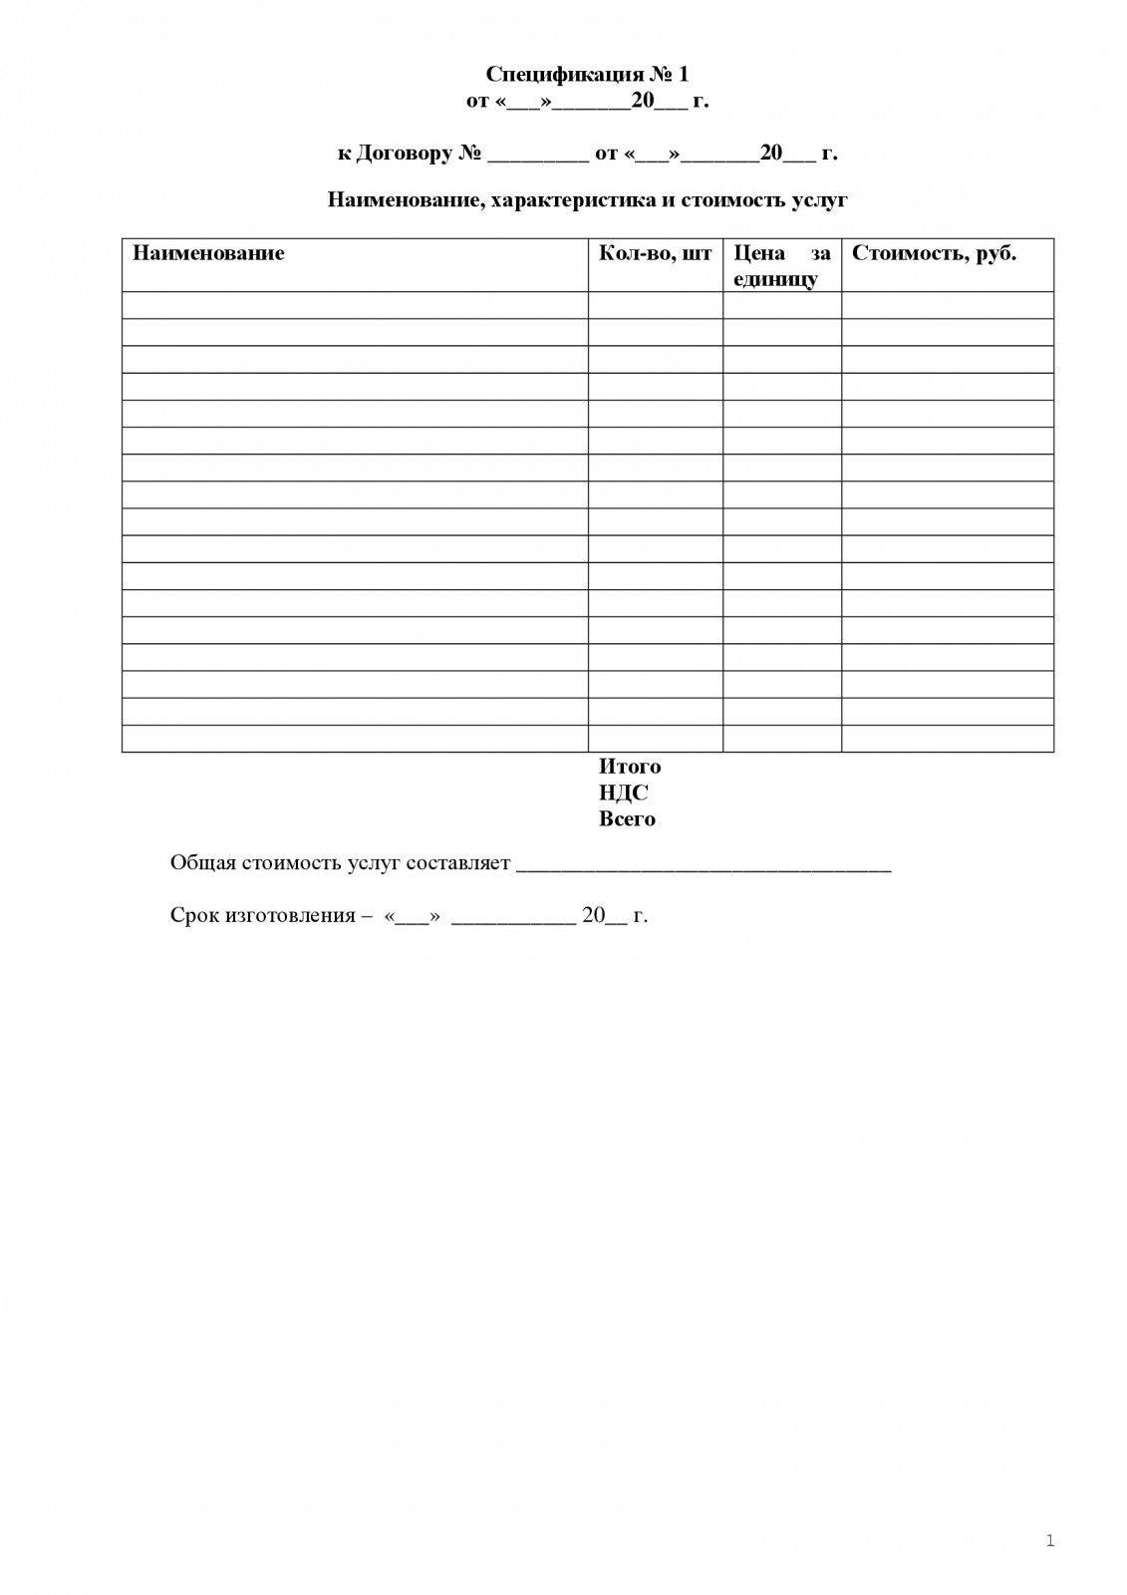

Slide 35
Ветеринарный сертификат- международный вет. документ установочного образца, выдаваемый на живых животных, животноводческую продукцию и другие подлежащие вет. контролю грузы гос. ветеринарным врачом страны экспорта.
Фитосанитарный сертификат(ФСС)- документ международного образца, необходимый для ввоза продукции растительного происхождения на территорию России или вывоза за границу. Фитосанитарный карантинный сертификат выдается органами по карантинному контролю. Его можно получить на срок, который определяется, начиная с даты выдачи и заканчивая датой ввоза подкарантинной продукции за гос. границу РФ

